Slide 1
DLSG Week 6: Deep convolutional models
Huynh Nguyen Van
Aug 2019

Slide 2
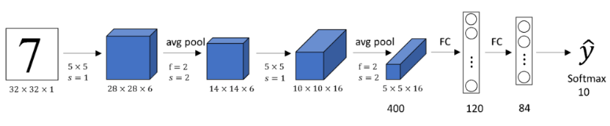


LeNet - 5
History
LeNet - 5 là một trong những mạng CNN lâu đời nổi tiếng nhất được Yann LeCun phát triển vào những năm 1998s.
Accuracy trên tập mnist lên đến 99%.
Yann LeCun sinh năm 1960 tại Pháp, hiện ông là giám đốc phòng nghiên cứu AI tại Facebook.
Architecture
2 Convolution và 2 pooling xen kẽ nhau, tiếp đó là 2FC và output là softmax 10 (4 hidden layer)
n_{w} , n_{h} ↓ n_{c} ↑
60k parameters
Sử dụng active fuction sigmoid/tanh thay vì ReLu

Slide 3
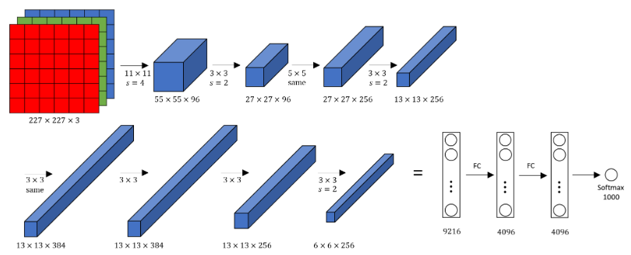
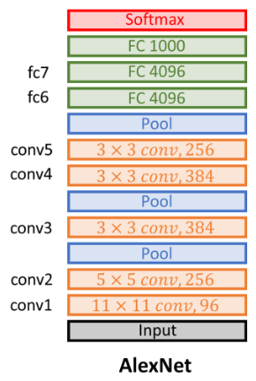
AlexNet
History
AlexNet được phát triển bởi Alex Krizhevsky đạt giải nhất trong cuộc thi ImageNet 2012, tên kiến trúc lấy theo tên của tác giả.
Accuracy trên tập ImageNet lên đến 84,7% hơn 10% so với vị trí thứ 2 trong cuộc thi.
Alex Krizhevsky sinh ra tại Ukraine và lớn lên tại Canada, sau khi thắng cuộc thi đã bán công ty DNN Research cho Google và làm việc cho Google đến 2017, hiện ông đang nghiên cứu kỹ thuật deep learning mới tại cty Dessa
Architecture
Max pooling
Max pooling
Max pooling
Kiến trúc cơ bản giống với LeNet – 5 tuy nhiên sâu hơn với 8 hidden layer
60M parameters gấp 1000 lần LeNet - 5
Sử dụng active function là ReLu, sử dụng Dropout trách overfitting, sử dụng data augmentation

Slide 4
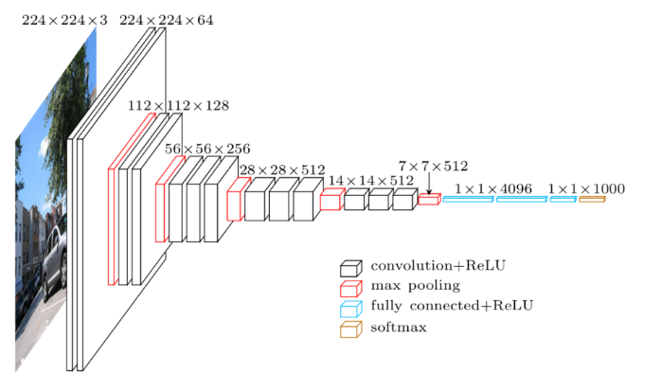
VGG - 16
History
VGG được phát triển bởi K. Simonyan and A. Zisserman, University of Oxford đạt giải nhất trong cuộc thi ImageNet 2014
Accuracy trên tập ImageNet lên đến 92.7%.
Architecture
VGG – 16 sâu hơn nhiều so với AlexNet với 16 hidden layer
Kiến trúc khá thống nhất và cho kết quả tốt hơn AlexNet
138M parameter, đây là một con số khá lớn tuy nhiên tính toán trên GPU với tốc độ cực nhanh điều này k còn là trở ngại

Slide 5
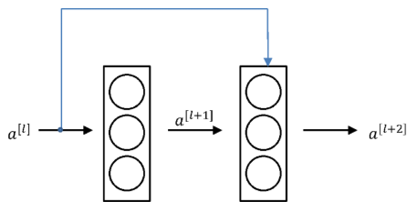
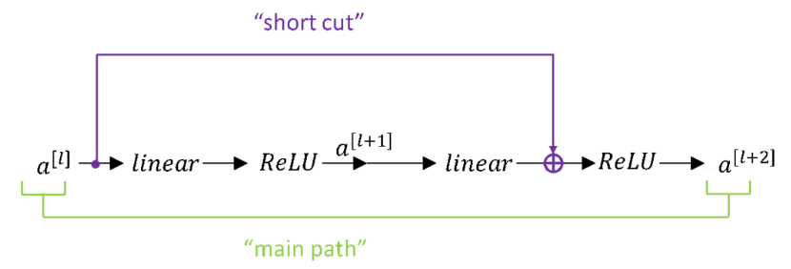
ResNet (Residual Net)
Khi mạng lưới quá sâu rất khó training vì gặp phải vấn đề Vanishing/Exploding Gradients. ResNet ra đời để giải quyết vấn đề đó
Residual block
Tính toán kết quả cho 1 residual block:
a^{[l+2]} = g(z^{[l+2]} + a^{[l]})
a^{[l+2]} = g(W^{[l+2]}a^{[l+1]} + b^{[l+2]} + a^{[l]})
Nếu W = 0, b = 0:
a^{[l+2]} = g(W^{[l+2]}a^{[l+1]} + b^{[l+2]} + a^{[l]}) = g(a^{[l]}) = a^{[l]}
Có thể nhận thấy a^{[l+2]} = a^{[l]} điều này chỉ ra rằng 2 lớp này trong mạng thần kinh là dư thừa, khối Residual block giúp cho việc xác định lớp dư thừa và loại bỏ chúng nhằm tránh ảnh hưởng đến hiệu suất của mạng.

Slide 6
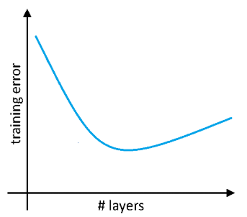
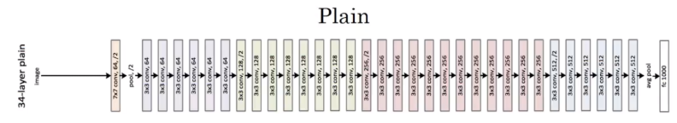
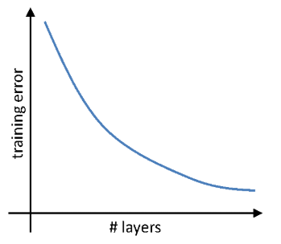
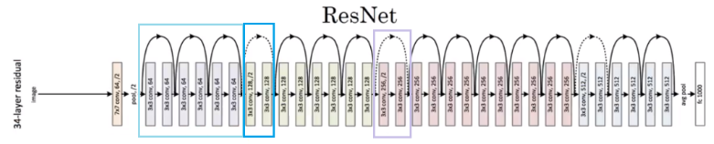
ResNet (Residual Net)
Plain Neural Network
Residual Network

Slide 7
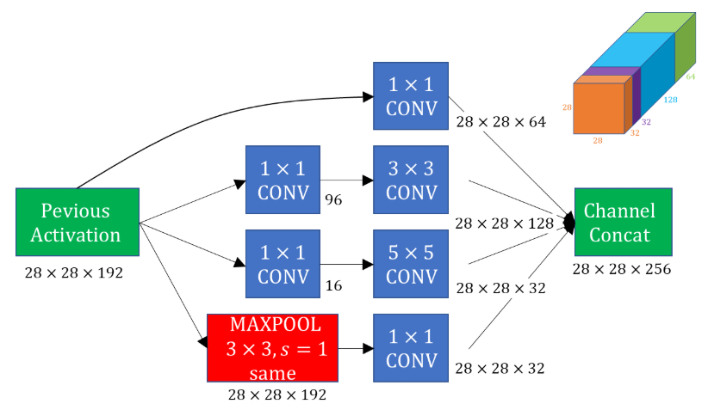
Inception Network
Các mạng trước đây cần xác định filter size (3x3, 5x5, 7x7…) cho các convolution làm sao để xác định size nào là tốt nhất? Inception Network ra đời để giải quyết điều đó
Inception module
Ý tưởng:
tách các filter size thành từng phần sau đó gộp chúng lại với nhau
Vấn đề chi phí tính toán được giải quyết bằng tích chập với filter size 1x1 giúp giảm chiều sâu của dữ liệu.

Slide 8
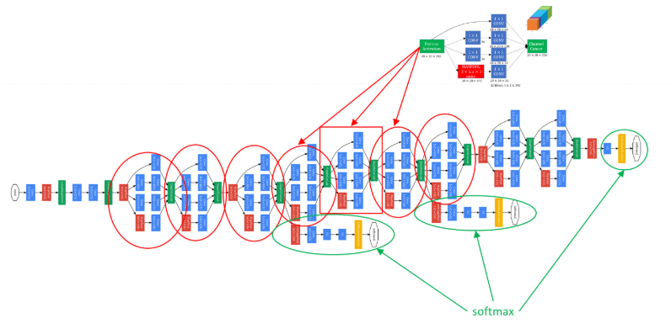
Inception Network
Inception Network
Kết nối các Inception module lại với nhau ta được Inception Network

Slide 9
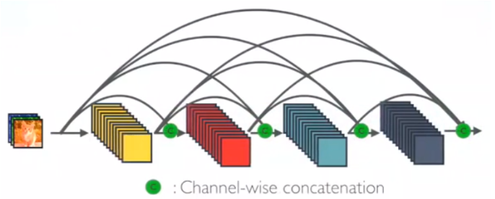
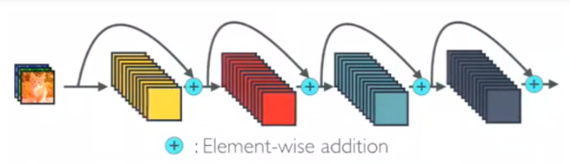
DenseNet
DenseNet được phát triển năm 2016 bởi Đại học Cornwell, Đại học Tsinghua và Facebook AI Research (FAIR)
Dense block
Thay vì cộng kết quả với layer trước đó như
Residual block thì Dense block concate với toàn bộ layer trước đó.
→ Giữ được nhiều feature trước đó hơn so với ResNet
ResNet
Dense block
https://towardsdatascience.com/review-densenet-image-classification-b6631a8ef803

Slide 10
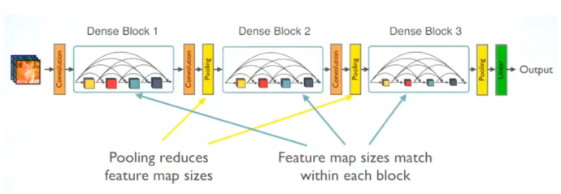
DenseNet
Kết nối nhiều Dense block bằng transition Layers:
Transition layers là lớp conv 1x1 giúp giảm chiều dữ liệu và kết hợp average Pooling 2x2
Nhận xét:
. Do qua mỗi transition layer số chiều dữ liệu được giảm đáng kể nên giảm khối lượng tính toán tổng thể so với ResNet
. DenseNet phân loại dựa trên tất cả các mức độ phức tạp (gộp tất cả các layer trước) nên phân loại chính xác hơn và cần ít dữ liệu đào tạo hơn.
https://towardsdatascience.com/review-densenet-image-classification-b6631a8ef803

Slide 11
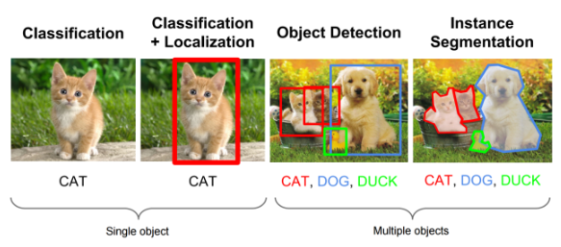
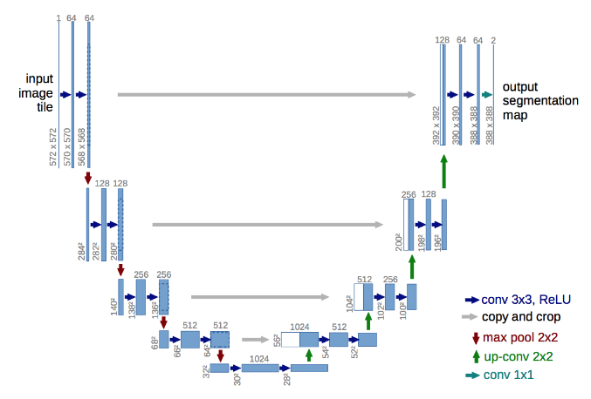
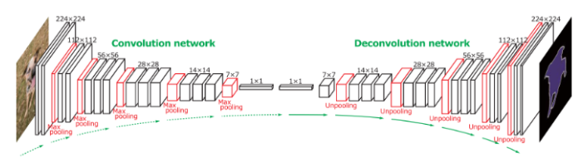
U-Net
Unet được phát triển bởi Olaf Ronneberger cho phân đoạn hình ảnh ytế.
Kiến trúc mạng U-Net:
U-Net sinh ra nhằm giải quyết bài toán Image Segmentation
Kiến trúc Mạng U-Net gồm 2 phần đối xứng nhau là encoder và decoder
. Encoder: là conv, max pooling bình thường như các mạng khác bỏ đi phần Full connection
. Decoder: Mục đích là tang kích thước ảnh và khôi phục ảnh gốc, Các layer trong decode được gộp với kết quả của layer encode tương ứng để bổ sung thông tin của ảnh gốc.
https://arxiv.org/pdf/1505.04597.pdf

Slide 12
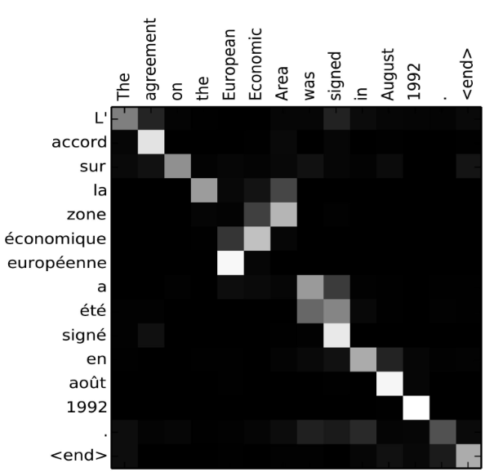
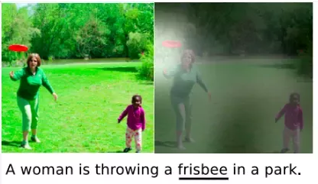
Attention
Giới thiệu:
Attention là một cơ chế giúp mô hình tập trong vào những phần chính
Attention mục đích ban đầu là để phục vụ dịch máy tuy nhiên hiện nay được sử dụng khá đa dạng như là “Image Captioning”, “Text Summarizarion”, “text classification, “Voice Recognition”…
https://viblo.asia/p/machine-learning-attention-attention-attention-eW65GPJYKDO

